Slide 1
Гигиена органов дыхания

Slide 2
Актуализация знаний
Выполните в рабочей тетради задание 144 (с. 94)
Расскажите о дыхательных движениях
Выполните лабораторную работу 149 (рабочая тетрадь, с. 95)
Что такое ЖЕЛ? Объясните это понятие.
Как осуществляется регуляция дыхания?

Slide 3
Разберем вопросы:
Воздушная среда жилых помещений
Болезни органов дыхания
Гигиена органов дыхания
Первая доврачебная помощь при остановке дыхания
Курение и дыхание
Д/З

Slide 4
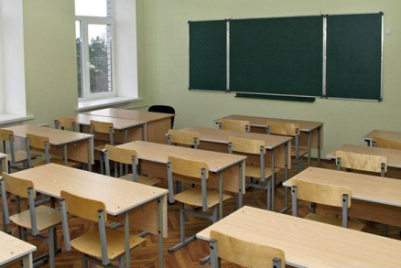
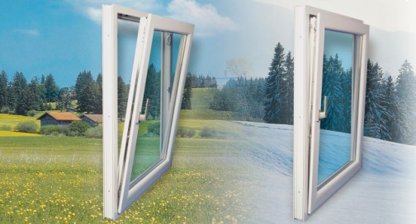
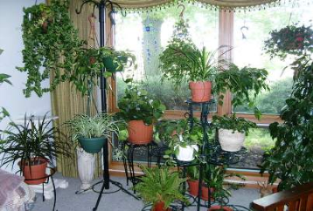
Воздушная среда жилых помещений
Важно!
Проветривание
Влажная уборка
Зеленые растения
Д/З

Slide 5
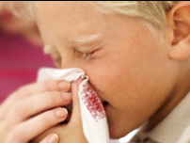
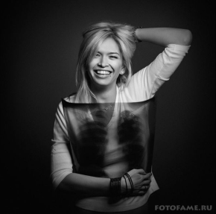
Болезни органов дыхания
Важно:
передаются воздушно-капельным путем
флюорография
Готовим сообщения:
Бронхит
Грипп (с. 269)
Бронхиальная астма
Туберкулез (с. 269)
Рак органов дыхания
Д/З

Slide 6
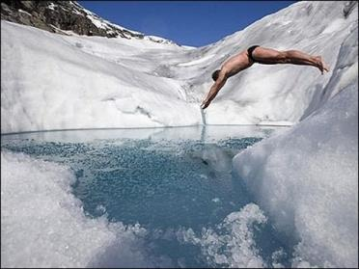
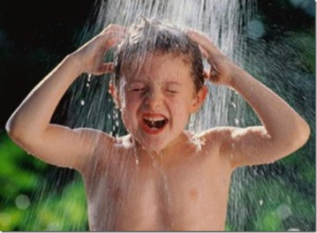
Гигиена органов дыхания
Соблюдение санитарных норм
Индивидуальные средства защиты
Закаливание! (с. 274-277)
Д/З

Slide 7
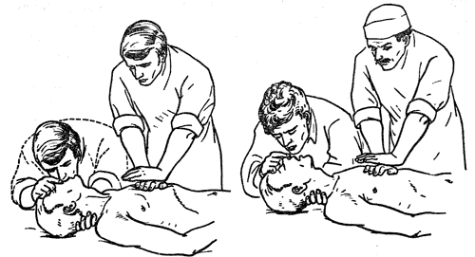
Первая помощь при остановке дыхания
Причины остановки дыхания:
Утопление
Электрошок
Удушье
Сдавливание грудной клетки
См. с.262-264
Д/З

Slide 8
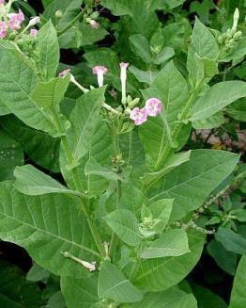
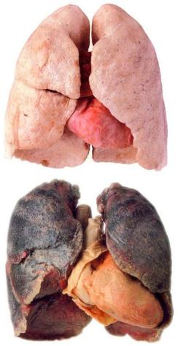
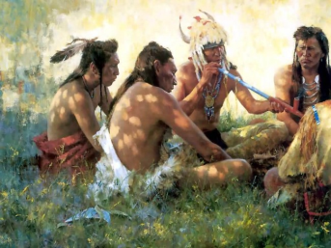
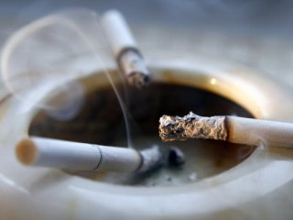
Курение и дыхание
С. 166-168
Д/З

Slide 9
Домашнее задание
Сообщения
Повторить тему (с. 158-170)
Будет тест

